Slide 1
Вук Караџић

Slide 2
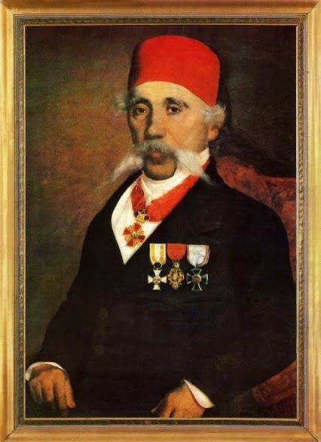
Вук Стефановић Караџић (Тршић, 6. новембар 1787 — Беч, 7. фебруар 1864) је био српски филолог, реформатор српског језика, сакупљач народних умотворина и писац првог речника српског језика.Вук је најзначајнија личност српске књижевности прве половине XIX века.Вук је стао на снагу у време јуначко.Стекао је и неколико почасних доктората.Имао је неколико браће и сестара који су умрли. У тадашње време се веровало да је то због духова и вештица. После смрти доста његове браће његови родитељи су му дали име Вук да би то име отерало духове и вештице

Slide 3
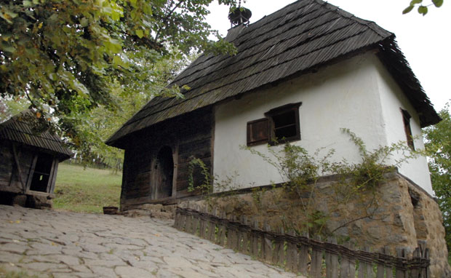

Slide 4
Учествовао је у Првом српском устанку као писар и чиновник у Неготинској крајини, а након слома устанка преселио се у Беч, 1813. године. Ту је упознао Јернеја Копитара, цензора словенских књига, на чији је подстицај кренуо у прикупљање српских народних песама, реформу ћирилице и борбу за увођење народног језика у српску књижевност. Вуковим реформама у српски језик је уведен фонетски правопис, а српски језик је потиснуо славеносрпски језик који је у то време био језик образованих људи. Тако се као најважније године Вукове реформе истичу 1818, 1836, 1839, 1847. и 1852.

Slide 5
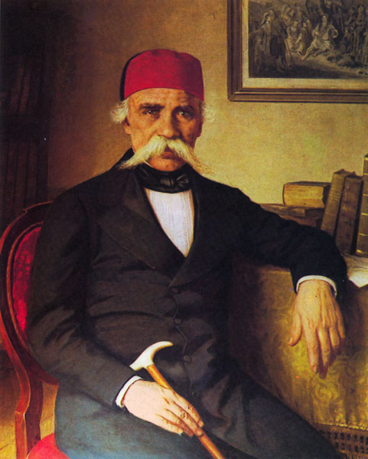

Slide 6
Вук је био цењен у Европи: биран је за члана берлинске, бечке, петроградске академије наука, примљен је за члана научних друштава у Кракову, Москви, Гетингену, Паризу и другим градовима. Одликован је од руског и хабзбуршког цара, од пруског краља и Руске академије наука. Додељен му је Орден књаза Данила

Slide 7
Након пропасти устанка 1813. Вук је са породицом прешао у Земун, а одатле одлази у Беч. Ту се упознао са Бечлијком Аном Маријом Краус, којом се оженио. Вук и Ана имали су много деце од којих су сви осим кћерке Мине и сина Димитрија, умрли у детињству и раној младости (Милутин, Милица, Божидар, Василија, двоје некрштених, Сава, Ружа, Амалија, Александрина). У Бечу је такође упознао цензора Јернеја Копитара, а повод је био један Вуков спис о пропасти устанка. Уз Копитареву помоћ и савете, Вук је почео са сакупљањем народних песама и са радом на граматици народног говора. Године 1814. је у Бечу објавио збирку народних песама коју је назвао „Мала простонародна славено-сербска пјеснарица“. Исте године је Вук објавио „Писменицу сербскога језика по говору простога народа написану“, прву граматику српског језика на народном говору.

Slide 8
Најважнији радови
Стефановић-Караџић, Вук (1818). Српски речник (1. изд.). Беч. Стефановић-Караџић, Вук (1852). Српски речник (2. изд.). Беч. Stefanović-Karadžić, Vuk (1837). Montenegro und die Montenegriner: Ein Beitrag zur Kenntniss der europäischen Türkei und des serbischen Volkes. Stuttgart und Tübingen: Verlag der J. G. Cotta’schen Buchhandlung. Стефановић-Караџић, Вук (1969). „Црна Гора и Црногорци: Прилог познавању европске Турске и српског народа”. Етнографски списи: О Црној Гори. Београд: Просвета. Стр. 265—354.

Slide 9
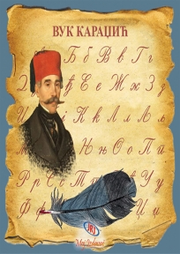
Вукова ћирилица (вуковица), варијанта ћириличног писма које је развио српски лингвиста Вук Караџић у првој половини 19. века. Састоји се од 30 слова, и фонетична је односно свако слово представља одговарајући глас. Према прва два слова ћириличног писма (аз, буки) назива се азбуком.

Slide 10
Кад је Доситеј отворио Велику школу у Београду, Вук је постао њен ђак. Убрзо је оболео и отишао је на лечење у Нови Сад и Пешту, али није успео да излечи болесну ногу, која је остала згрчена. Хром, Вук се 1810. вратио у Србију. Пошто је краће време у Београду радио као учитељ у основној школи, Вук је са Јевтом Савићем прешао у Неготинску крајину и тамо обављао чиновничке послове

Slide 11
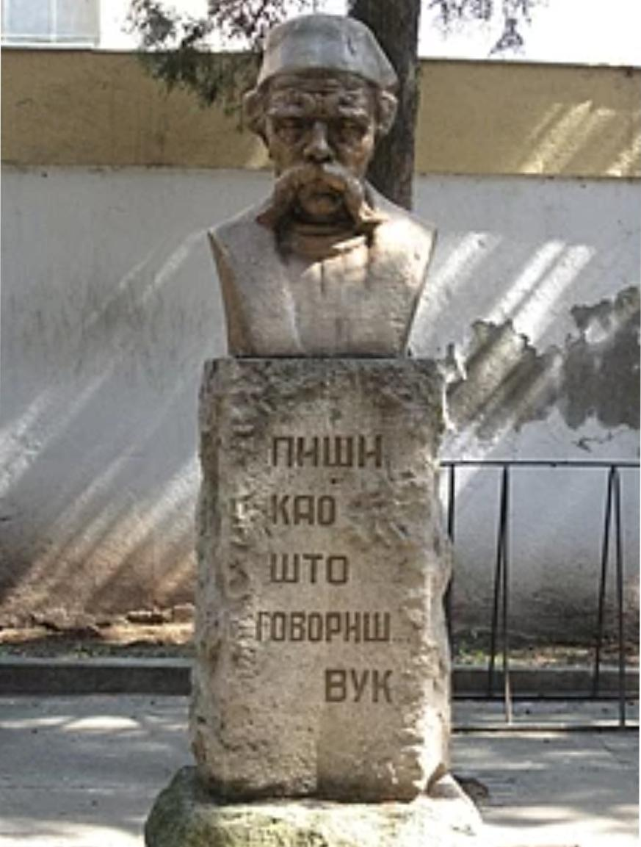
Вук је био цењен у Европи: биран је за члана берлинске, бечке, петроградске академије наука, примљен је за члана научних друштава у Кракову, Москви, Гетингену, Паризу и другим градовима. Одликован је од руског и хабзбуршког цара, од пруског краља и Руске академије наука. Додељен му је Орден књаза Данила

